Slide 1


Koorsada Isbeddel Sameeyayaasha Deegaanka

Slide 2

KULANKA 6
Waxaa dhiirigeliyay sheekooyin
– Waxaa awood siiyay xeelado
Notes:
Ku soo dhaweey qof walba kulankaa oo sharax waxa soo socda:
Kulamada ilaa hadda, waxaan ku baranay xuquuqul aadanaha, xaqa uu u leeyahay xorriyadda diinta ama caqiidadda iyo ku xadgudubka xuquuqda. Waxaan sidoo kale khariidadeynay xadgudubyada FORB ee bulshadeena.
Hadda wixii ka dambeeya, waxaan diiradda saari doonnaa ficilka! Kulankan iyo kan xigaba, waxa aynu ku ogaan doonaa habab ama farsamooyin kala duwan oo loo adeegsan karo horumarinta xuquuqul aadanaha oo aan ka fikirno sidii aan u isticmaali lahayn xeeladahaass. Labada kulan ee ugu dambeeya, waxaan diiradda saari doonaa sameynta qorshayaal hawleed.
Waxaan ku bilaabaynaa inaan maqalno saddex sheeko oo ku saabsan dadka sameyn aya isbeddelka xorriyadda diinta ama caqiidadda bulshadooda.

Slide 3
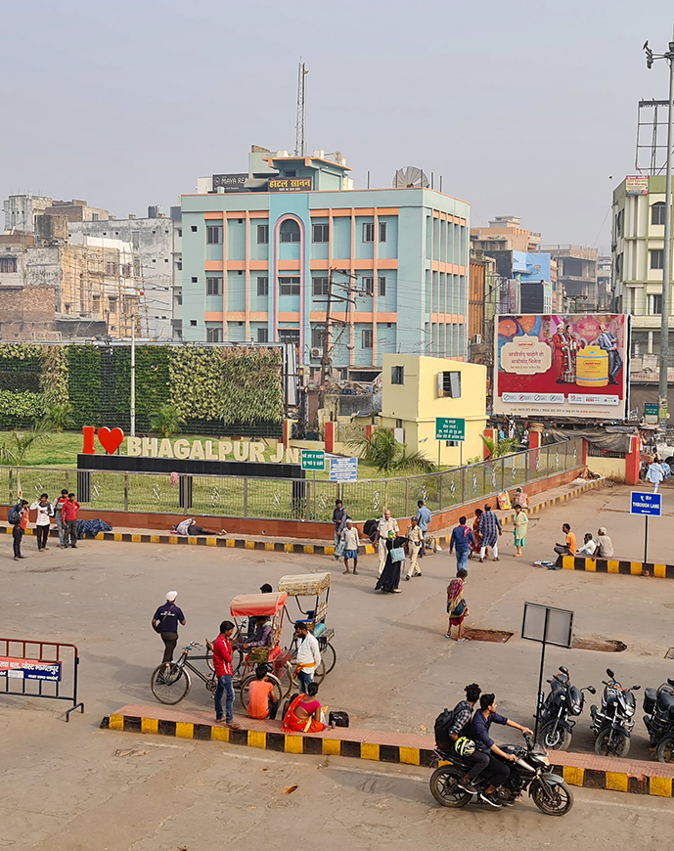
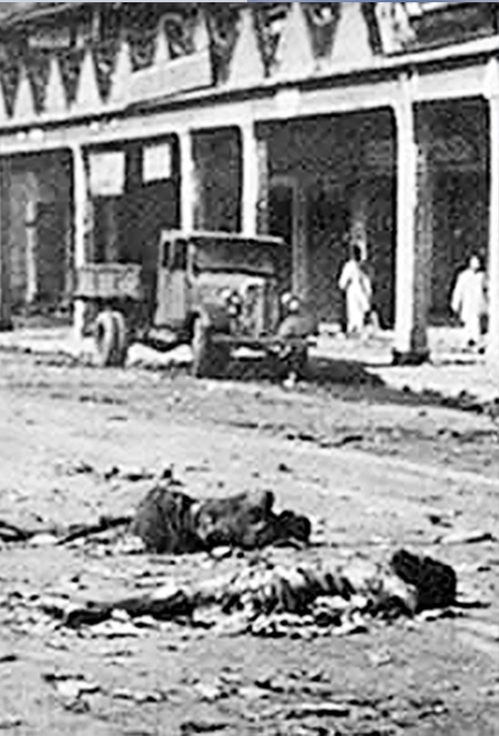
Bhagalpur, India
Mudaharaadyadii 1989
Photo: Vikramvisu / Shutterstock Photo:Unknown
Notes:
Isbeddel sameeyayaasha kooxaha guuxa sheekada Bogagga 3-10 waxa ay muujinayaan 3da sheeko ee isbeddel sameeyayaasha ee layliga.
Sheekada Rahul, Hindiya
Rahul wuxuu ku nool yahay Bhagalpur oo ku taal bariga Hindiya. Qiyaastii 80% dadka magaalada ku nool waa Hinduu halka 18% ay yihiin Muslimiin, magaaladuna waxay leedahay taariikh rabshado ah. Sannadkii 1989, in ka badan 1000 Muslimiin ah ayaa la soo sheegay inay dhinteen ka dib rabshado barakiciyay 50,000 oo qof.

Slide 4
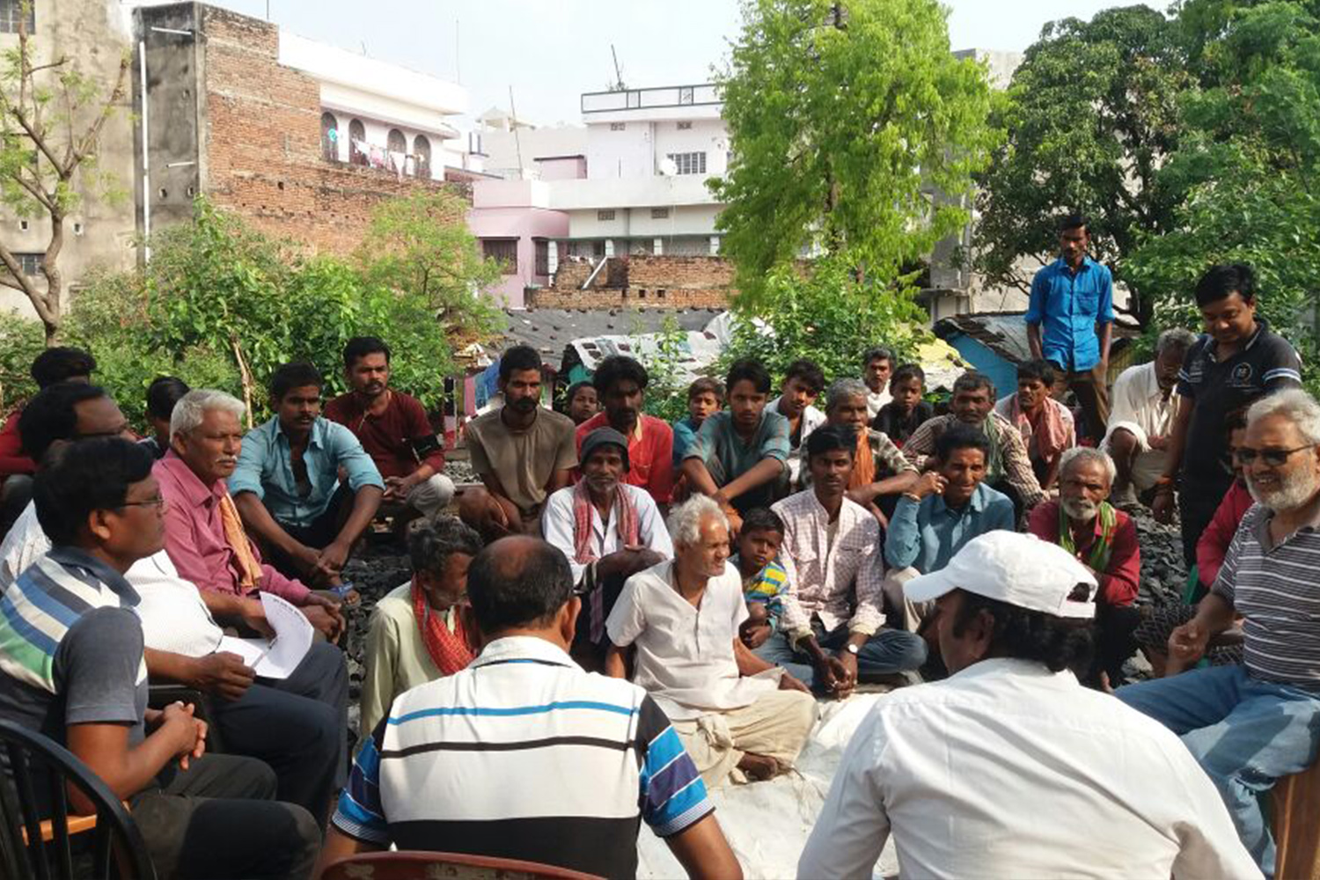
Shirka guddiga nabadda
Photo: Supplied
Notes:
Rahul, oo ah Hindu, ayaa ku lug leh xarunta nabadda ee diimaha kala duwan ee magaalada. Waxay ka shaqeeyaan dhisidda xiriiro iyo kalsooni ka dhan ah kala qaybsanaanta, tusaale ahaan iyada oo loo marayo guddiyada nabadda, iyagoo qabanqaabinaya xaflad dhaqameed oo sannadle ah iyo isku xirka hoggaamiyeyaasha diinta. Shaqadan nabadda ee muddada dheer waxay samaysaa aasaas lagu qaadi karo tallaabo degdegga ah marka dhacdooyinku bilaabaan inay ka baxaan xakamaynta. Tan waa waxaa badanaa loo baahan yahay.

Slide 5
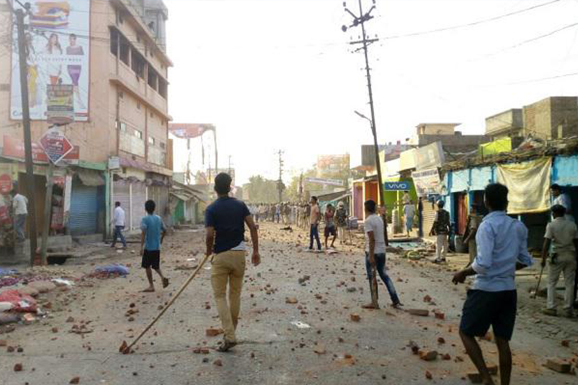
Mudaaharaad casrigan ka dhacaya Bhagalpur
Photo: David Talukdar / Alamy Stock Photo
Notes:
Rabshadaha ayaa si gaar ah ugu badan ololaha doorashada.
Sannadkii 2019, musharrax u tartamaya xisbiga Hinduuga ayaa hoggaamiyay dibadbax ka dhacay meel Muslimiintu ku badan yihiin, wuxuuna adeegsaday hadallo nacayb ah si uu isugu dayo inuu rabshado abuuro. Markii dhallinyaro Muslimiin ah ay si caro leh u qayliyeen, musharraxu wuxuu bilaabay rabshadaha, taasoo keentay in dukaamada iyo guryaha ay burburaan. Waxaa jirtay khatar weyn oo ah in rabshaduhu ay ku faafaan meelo kale oo ay noqdaan kuwo rabshado badan. Rahul iyo asxaabtiisu waxay ogaayeen sida ay khatar u noqon karto arrintan.

Slide 6
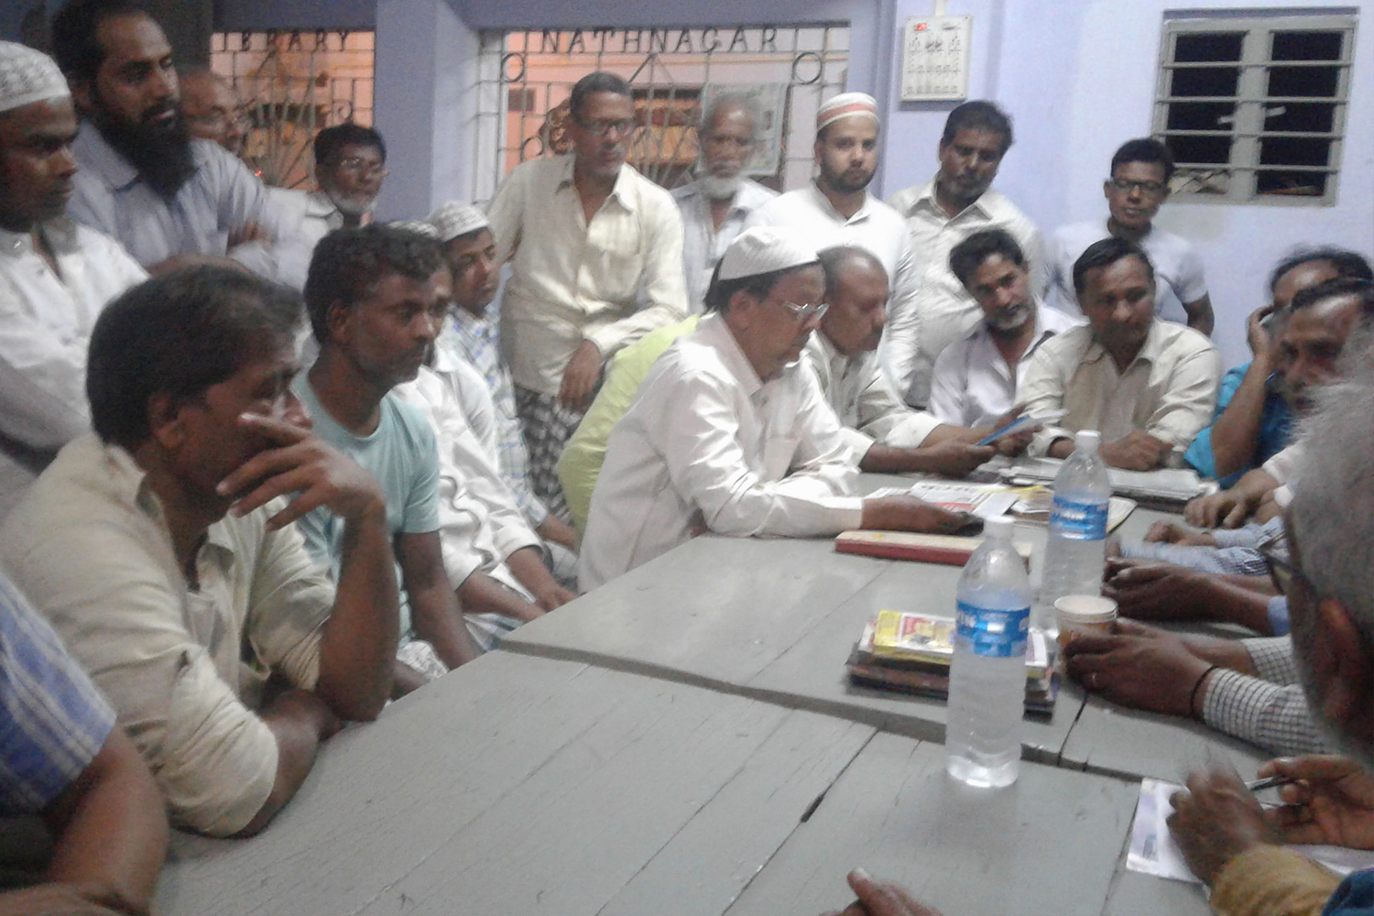
Kooxda nabadda ee deriska
Photo: Supplied
Notes:
Maalmihii xigay, Rahul iyo asxaabtiisa waxay shirar bulsho ku yeesheen xaafadaha Muslimiinta iyo Hinduuga kuwaas oo ugu badan khatarta rabshadaha. Kulamadaas, waxaa sameeyay kooxo iskaa wax u qabso ah oo nabadeed, kuwaas oo albaab illaa albaab uga gudbay xaafadahooda.
Rahul wuxuu yiri, "Waxay ahayd muhiim in ragga iyo dumarku ay laba-labo isu tagaan, si uu u jiro qof si xor ah ula hadli kara qofkii albaabka fura."

Slide 7
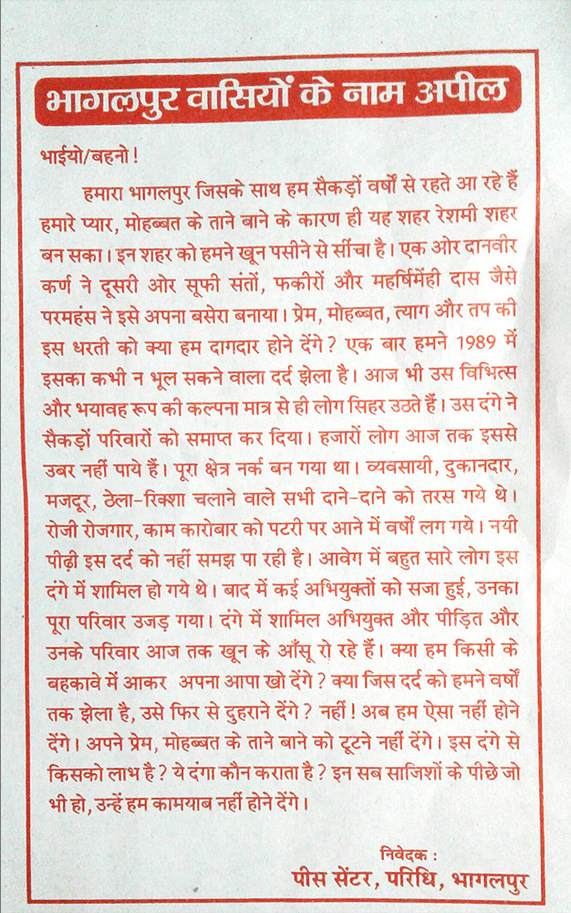
Warqado qoraalo ay bixiyeen mutadawiciinta
Photo: Supplied
Notes:
Mutadawiciinta ayaa qaybiyay waraaqo, la hadlay, oo dhegeystay deriskooda, iyagoo xoogga saaraya sida rabshaduhu uga sii dari doonaan qof walba, iyadoon loo eegin diinta. Nasiib wanaag, shirarka xaafadda iyo mutadawiciinta ayaa gacan ka geystay dejinta xaaladda magaalada.

Slide 8
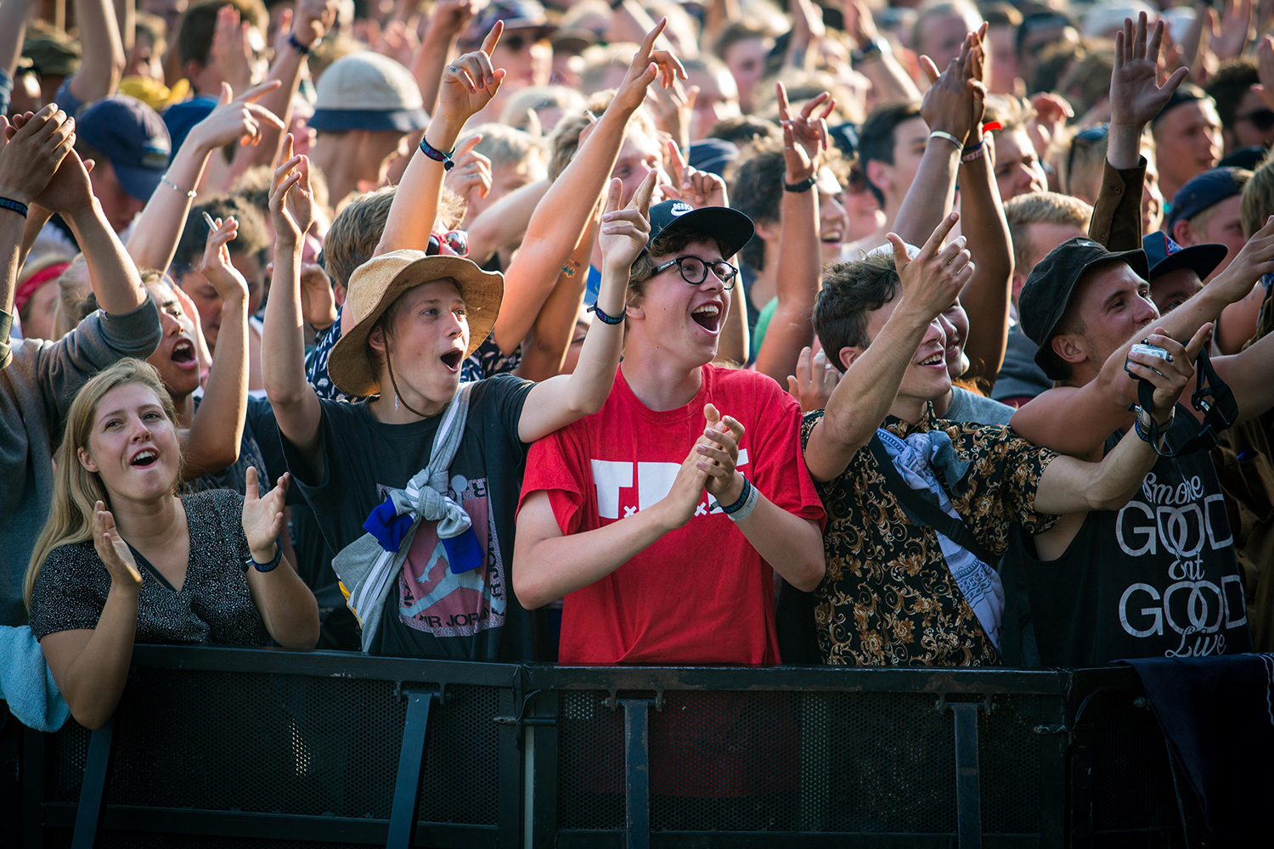
Bandhig faneedka Roskilde, Denmark
Photo: Gonzales Photo / Alamy Stock Photo
Notes:
Ha ku qiimayn buug jaldigiisa – Maktabadda Aadanaha™, Denmark
Bartamihii 1990-meeyadii, afar saaxiib ayaa bilaabay urur dhalinyaro ah si ay uga ololeeyaan rabshadaha magaalooyinka. Xubinnimadoodu way korodhay, qabanqaabiyaha xaflad muusig oo Denmark ah ayaa weydiistay inay la yimaadaan f ikrad munaasabad lagu kobcinayo wadahadal dhexmara booqdayaasha xafladaha. Waxay la yimaadeen fikradda maktabadda aadanaha oo ay booqdayaashu ka amaahan karaan 'buugaag' aadanaha – dadka diyaar u ah inay ka qeyb qaataan wadahadallo ixtiraam leh oo ku saabsan aqoonsigooda iyo waaya-aragnimadooda nololeed.

Slide 9
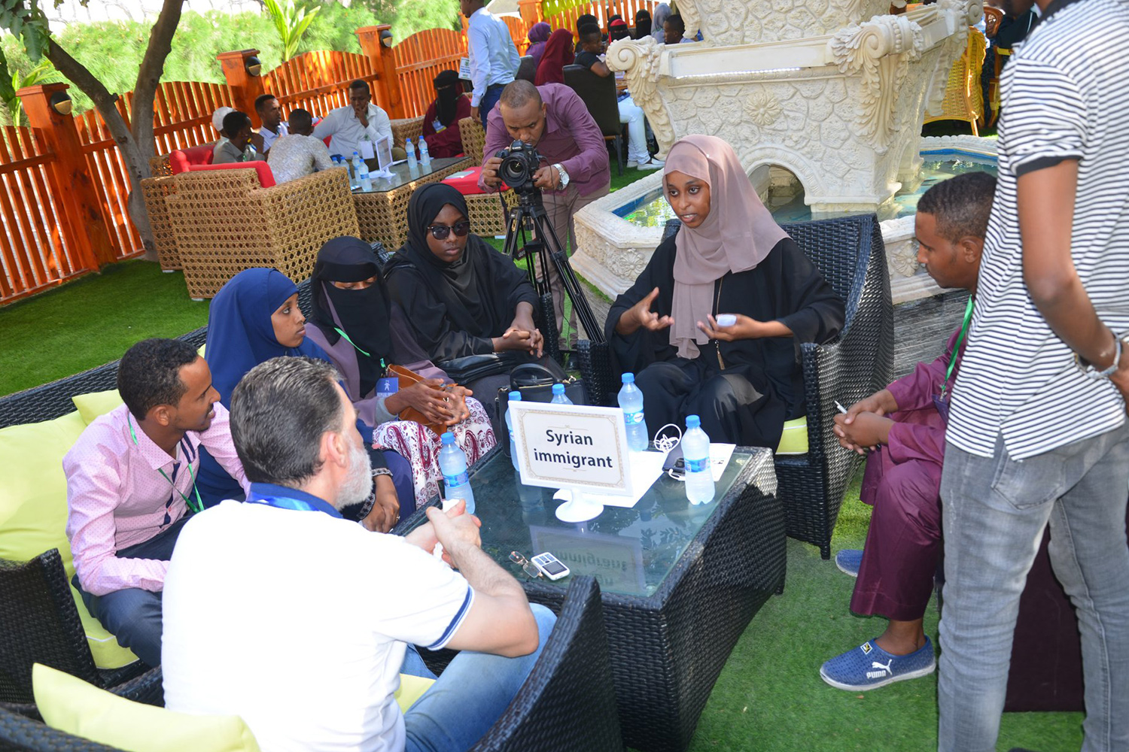
Munaasabadda maktabadda aadanaha, Soomaaliya
Photo: Human Library Organisation
Notes:
Badanaa, buugaagta aadanuhu waa dad ka soo jeeda bulshada deegaanka kuwaas oo iskaa wax u qabso ugu shaqeeya inay 'sheekadooda' u noqoto waayo-aragnimo waxbarasho oo loogu talagalay dadka kale. Mutadawiciinta badanaa waa dad ay dhinac ka mid ah aqoonsigooda la xiriirto nacayb ama ceebayn – tusaale ahaan diintooda, caqiidaddooda, qowmiyadooda, jinsigooda, naafanimadooda ama xaaladdooda HIV. Tani waxay gacan ka geysaneysaa yareynta fikradaha khaldan ee aan la aqoon. Ururka Maktabadda Aadanaha™ hadda wuxuu hawlo ka qabtaa in ka badan 85 waddan.

Slide 10
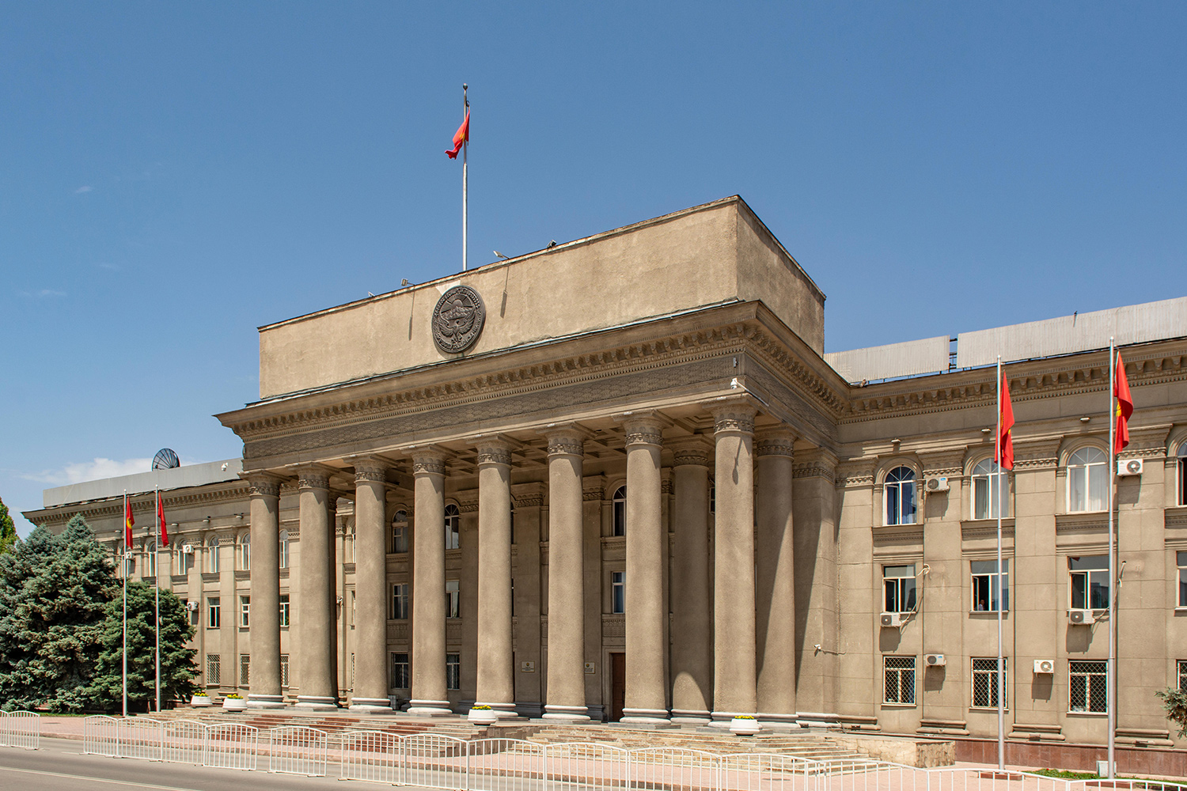
Aqalka Baarlamaanka, Kyrgyzstan
Photo: Robert Wyatt / Alamy Stock Photo
Notes:
Ku qancinta awoodda inay wax qabato, Kyrgyzstan
Ka dib kacaankii 2010, koox yar oo burcad ah oo aan dulqaad lahayn ayaa bilaabay inay dhacaan goobaha cibaadada ee ay leeyihiin mad-habta Masiixiga ee Protestant-ka iyo Orthodox-ka. Weerarradu waxay socdeen ilaa lix bilood. Iyadoo ay jiraan cabashooyin badan, ma jirin wax jawaab celin ah oo ka timid Xafiiska Xeer Ilaaliyaha, Guddiga Arrimaha Diinta ee Gobolka ama Wasaaradda Arrimaha Gudaha. Mas'uuliyiintu xitaa waxay kula taliyeen bulshooyinka inay iyagu wax ka qabtaan arrinta.
Hoggaamiyeyaasha diinta oo niyad jabsan ayaa isugu yimid si ay ula xiriiraan wargeys qaran si ay u iftiimiyaan dhacdooyinka iyo wax ka qabashada mas'uuliyiinta. Macluumaad ayaa gaaray Madaxweynaha oo kiiska si toos ah u maamulay. Dhammaan xubnaha burcadda ah ayaa la qabtay afar maalmood gudahood.

Slide 11
Bogsiiyayaal
Dhis xiriiro
Wada shaqeeya
Raadi macluumaad
Qorshe oo diyaar garow
Notes:
Layliga milicsiga: Daawadayaasha iyo daaweeyayaasha Isticmaal boggan markii aad soo gabagabeyneyso layliga, adigoo sameynaaya qodobbada soo socda.
Waxaan qaadan karnaa go'aanno miyir-qab ah si aan u noqonno daaweeyayaal halkii aan ka ahaan lahayn kuwa daawadayaal, tusaale ahaan in aan dhisno xiriirka dadka ay saameeyeen xadgudubyada xuquuqda, isu abaabulida kooxo, raadinta macluumaadka aan u baahanahay iyo qorsheynta sida aan rabno inaan u wada dhaqno.
Mar walba ma awoodno in aan wax ka qabanno - had iyo jeer ma noqon doonto ammaan ama wax dhisid in sidaas la sameeyo! Laakiin waxay u badan tahay in aynu wax ka qabano oo aad waxtar u yeelano haddii aynu dhisno xiriir, wada shaqayno iwm.
Tilmaan xaashida jaantuska rogrogmata khariidadda FORB ee magaaladeena . Weydii dadka in ay si aamusnaan ah uga fikiraan dhibaatooyinka liiska ku jira ee ay jeclaan lahaayeen in ay daaweeyayaal u noqdaan. (U ogolow daqiiqad dadka in ay fikiraan, laakiin ha ku casuumin jawaabaha.)
Kulamada haray, waxaynu ka fikiri doonaa SIDII aynu uga gudbi lahayn dad daawadayaal ah oo aynu uga gudubno daaweeyayaal la xiriira dhibaatooyinkan.

Slide 12
Layliga Kumaan ahay Aniga
Maxaan sameyn karaa?
Maxaan sameyn karnaa?
Maxaan dadka kale ku dhiirigelin karnaa in ay sameeyaan?
Notes:
Layliga: Yaan ahay aniga?
Isticmaal boggan markii aad soo gabagabeyneyso layliga, adigoo sameynaaya qodobbada soo socda.
Mid kasta oo ka mid ah goobaha kala duwan ee aan aqoonsannay, waxaan ciyaari karnaa doorka ah inaan noqono daawade ama daaweeye firfircoon. Waxaan noqon karnaa illo kor u qaada xorriyadda diinta ama caqiidadda iyo shabakadahan iyo kooxahan.
Wax kasta oo aad maqashid oo aad qabato inta ka harsan koorsada fadlan ka fikir saddex su'aalood.
Maxaan sameyn karaa? Ma ku shaqeyn karaa doorkayga waalid ahaan, ilmo, saaxiib ama deris ahaan? Maxaan ku sameyn karaa doorka aan ku leeyahay shaqada ama doorarka aan ku leeyahay noloshayda gaarka ah – tusaale ahaan bulshada caqiidaddeeda?
Maxaan sameyn karnaa haddaan is abaabulno oo la wada shaqeeyo? Bulshada caqiidaddeeda, kooxda dhalinyarada ama goobta shaqada ma qaadi karaan hindise tusaale ahaan?
Maxaan ku dhiirigelin karnaa dadka/ururada kale inay sameeyaan? Waxa jira waxyaabo aynaan sameyn karin oo ay kuwa kale sameyn karaan. Malaha bulsho oo caqiido kale ah, ama maamulaha dugsiga deegaanka ayaa tallaabo qaadi kara. Yaan ku dhiirigelin karnaa inuu ficil sameeyo?

Slide 13
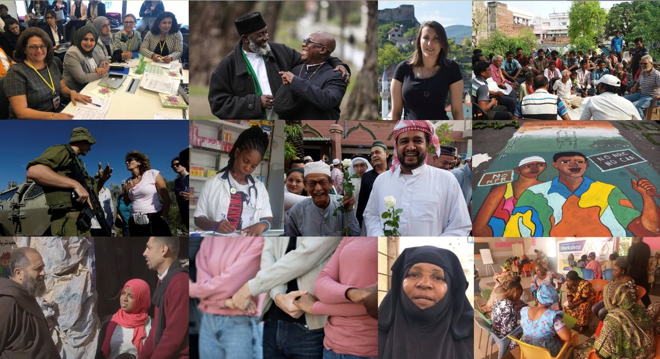
Notes:
Bogagga 13-24 waxa ay muujinayaan bandhigga kulanka 6aad
Soo bandhigid: Xeeladaha lagu horumarinayo xuquuqda aadanaha
Kulankan iyo kuwii hore, waxaan maqalnay sheekooyin ku saabsan dad kala duwan oo sameeya waxyaabo kala duwan si ay isugu dayaan in ay xaaladda xorriyadda diinta ama caqiidadda ka dhigaan mid ku wanaagsan bulshadooda. Waxaan sidoo kale is xasuusinay dhibaatooyinka FORB ee bulshadeena. (Tilmaan FORB-ka ku jira xaashida jaantuska rogrogmata ee magaaladeena).
Hadda waxaan baran doonnaa xeelado kala duwan oo loo isticmaali karo kor u qaadista iyo ilaalinta xuquuqda aadanaha heer bulsho. Intaa waxaa dheer, waxaan ka fikiri doonnaa sida aan u isticmaali karno xeeladahan si aan wax uga qabanno dhibaatooyinka aan ku aqoonsannay bulshadeenna dhexdeeda.

Slide 14
Qeexitaanka: Xeeladaha
Tallaabooyin qorshaysan oo la sameeyay
si loo gaaro yool.
Notes:
Sidaa darteed, maxaan ugala jeednaa xeeladaha? Xeeladaha waxaa lagu qeexaa 'qorshe hawlo ah oo la sameeyo si loo gaaro yool'.

Slide 15

Notes:
Waxaa jira afar nooc oo xeelado kala duwan ah oo loogu talagalay shaqada xuquuqda aadanaha. Si aan u sharaxno afartan nooc ee xeeladaha waxaan u maleyn karnaa dabka in uu yahay tusaale u taagan xadgudubyada xuquuqda aadanaha. Ma aha dab fiican oo aan ku fadhino si aan u kululaano, laakiin waa dab khatar ah, oo aan la xakameyn karin. Sida xadgudubyada xuquuqda aadanaha oo kale, dabku wuxuu waxyeeleeyaa dadka – wuu jiraaxeeyaa, dhaawacaa oo dilaa dadka, wuxuuna burburiyaa hantida iyo dhulka.
Haddaba sideen u joojinaa dabka? Waxaan sameynaa afar nooc oo shay ah:

Slide 16




Xeeladaha gurmadka degdegga ah
Ka hortag
Jooji oo badbaadi
Caawimo waco oo ka dig
Notes:
A: XEELADAHA GURMADKA DEGDEGGA AH Xeeladaha Gurmadka Degdegga ah waxay ku saabsan yihiin joojinta dabka ka hor inta uusan bilaaban, daminta dabka iyo badbaadinta dadka.
Maxaad sameyn lahayd haddii aad aragto ilmo ku ciyaaraya taraq? Waxaad qarin lahayd taraq oo aad ka qaadi laheyd taraqyada! Waxaad isku dayi laheyd in aad ka hortagto dabka intuu bilaabmin.
Haddii aad aad u daahday oo dab yar uu durba bilaabmay, waxaa laga yaabaa in aad isku daydo in aad adigu damiso, adigoo isticmaalaya dab-damiye ama baaldi biyo ah. Waxaad isku dayi laheyd in aad ilaaliso dadka iyo hantida khatarta ku jirta adigoo joojinaya dabka. Haddii dabku aad u weyn yahay taas, waxaad caawimo ka codsan laheyd ciidanka dab-damiska oo aad dadka uga digi laheyd in ay baxaan.
Xeeladaha gurmadka degdegga ah ee xuquuqda aadanaha waa sidan oo kale! Waxaan u adeegsannaa xeelado degdeg ah xadgudubyada xuquuqda aadanaha ee ku soo fool leh ama hadda ku dhacaya dad gaar ah, meelo gaar ah. Taasi waxay macnaheedu noqon kartaa faragelin toos ah si looga hortago ama loo joojiyo xadgudubka loona badbaadiyo dadka ama waxay macnaheedu noqon kartaa wicitaan caawimo iyo digniin dadka khatarta ku jira.

Slide 17

Dhibaateyn
Hadal nacayb ah
Kharibaad
Weerar
Weerar lagu qaaday goobaha cibaadada
Rabshado bulsho
Xabsi aan loo meel dayinin
Notes:
Haddaba, noocee ah xadgudubyada FORB ayaan u isticmaali karnaa xeeladaha 'degdegga ah'? Dhibaataynta, hadalka nacaybka, weerarrada, burburinta hantida, weerarrada goobaha cibaadada, rabshadaha bulshada iyo xarigga aan loo meel dayin dhammaantood waa tusaalooyin xadgudubyo ku dhaca dad ama kooxo gaar ah, meelo gaar ah, waqtiyo gaar ah.
In kasta oo xeeladaha gurmadka degdegga ah ay ka jawaabaan dhacdooyinka gurmadka degdegga ah sida kuwaan oo kale, haddana waxay naga rabaan in aan diyaar garowno – si aan u ogaano waxa la qabanayo. Sida dadku u bartaan lambarka taleefanka ee ciidanka dab-damiska ama ay u bartaan sida loo isticmaalo qalabka dab-damiska, waxaan ka baran karnaa qaababka looga hortago, loo joojiyo loona waco caawimaad marka xadgudubyada xuquuqda aadanaha dhacaan.

Slide 18

Notes:
B: XEELADAHA ISBEDDELKA
Dabku wuxuu dhacaa oo ku faafaa asababo – tusaale ahaan fiilooyinka korontada ee khatarta ah. Xeeladaha isbeddelka waxay ku saabsan yihiin beddelidda xaaladaha u horseeda dabka dhaca – tusaale ahaan hubinta in ay jiraan xeerar dhisme oo hubiya in fiilooyinku ay ammaan yihiin.
Xadgudubyada xuquuqda aadanaha waxay sidoo kale u dhacaan asababo – tusaale ahaan sababtoo ah bulshadu ma haysato xeerarka loo baahan yahay si loo ilaaliyo dadka ama sababtoo ah dadka loogu talagalay in ay hubiyaan in xeerarkaas la raaco ma sameeyaan. Sababtoo ah bulshadu si khaldan ayay u ‘xirtaa’.

Slide 19




Xeeladaha isbeddelka
Ololaha
U doodista
Dhiirigelinta
Iska caabinta
Notes:
Xadgudubyo badan oo xuquuqda aadanaha ah waxaa lagu xallin karaa oo keliya iyadoo dadka lagu qanciyo in ay beddelaan xeerarka ama sida wax loo qabto. Waxaan taas ku samayn karnaa 4 qaabood oo kala duwan:
olole iyo mudaaharaad si loo muujiyo dhibaatada,
iyadoo la qancinayo dadka awoodda u leh inay wax ka beddelaan inay wax ka qabtaan dhibaatada – aan ugu yeerno u doodistan,
iyadoo la siinayo dhiirigelin dadka si ay si ka duwan u dhaqmaan,
ama iyadoo si nabad ah looga hor imaanayo sharciyada xun ama caadooyinka bulshada si loo muujiyo inaanan aqbalin.
Kuwani waa xeelado isbeddel. Waxay u janjeeraan in ay diiradda saaraan dhibaatooyinka muddada dheer, ee nidaamsan ee bulshada – dhibaatooyinka saameeya dad badan meelo badan.

Slide 20

Notes:
C: XEELADAHA DHISMAHA
Qaab kale oo aan uga shaqeyn karno joojinta dabka waa iyadoo la dhiso wacyigelinta dadweynaha iyo in la beddelo dabeecadaha, tusaale ahaan kor u qaadista wacyiga ku saabsan khataraha ka dhalan kara tuurista sigaarka dhulka qalalan. Waxaan sidoo kale dhisi karnaa ka qeybgalka dadweynaha – in dad badan ay ku lug lahaadaan dagaalka dab-damiska si mutadacwacnimo ah. Intaa waxaa dheer, waxaan dhisi karnaa xirfado – tusaale ahaan hubinta in dadkaasi ay yaqaanaan sida loo isticmaalo dab damiyaha.
Marka laga hadlayo xuquuqda aadanaha, xeeladaha dhismaha waxay ku saabsan yihiin shaqada muddada dheer ee lagu dhisayo dhaqanka xuquuqda aadanaha. Taas macnaheedu waa in loo shaqeeyo bulsho qof walba uu fahmo xuquuqdiisa iyo xuquuqda dadka kale, u arko ixtiraamka xuquuqda aadanaha.

Slide 21




Xeeladaha dhismaha
Wacyigelinta
Ka-qeybgalka
Xirfadaha
Shabakadaha
Notes:
Dhismaha noocan bulshada ah wuxuu ku lug leedahay sameynta 4 shay.
Dhisidda wacyigelinta muhiimadda xuquuqda aadanaha, iyo wacyigelinta xadgudubyada dhacaya iyo waxyeelada ay geystaan.
Dhisidda ka-qeyb galka – helitaanka dad badan oo ka go'an in ay qaadaan tallaabo lagu horumarinayo xuquuqda aadanaha.
Dhisidda xirfadaha – si dadku u bartaan sida loo horumariyo xuquuqda aadanaha.
Iyo dhisidda shabakadaha dadka iyo ururada, kuwaas oo waxyaabo kala duwan ka sameeya meelo kala duwan, laakiin u shaqeeya yoolalka guud si habeysan iskugu xiran.
Xeeladahan muddada dheer waxay abuuraan shuruudo horudhac ah oo isbeddel ah. Waxay dhisaan aasaas aan ku istaagno marka aan isticmaalno dhammaan xeeladaha kale.

Slide 22

Notes:
D: XEELADAHA BOGSASHADA
Ugu dambeyntii, waxaan leenahay xeeladaha bogsashada. Sida dabka oo kale, xadgudubyada xuquuqda aadanaha waxay waxyeeleeyaan dadka, hantida iyo bulshooyinka. Xeeladaha bogsashada waxay ku saabsan yihiin waxa aan sameyno si aan u daryeelno dadka ka dib marka xadgudubyada xuquuqda aadanaha ay dhacaan.

Slide 23





Xeeladaha bogsashada
Taageerada agabka
iyo mid nafsiyeed
Xadgudubyada dukumentiga
Raadi caddaalad iyo magdhow
Xusidda
Notes:
Qeyb ahaan, tani waxay ku saabsan tahay xaqiijinta in dadku helaan taageerada caafimaad, agab iyo midda nafsaaniga ah ee ay u baahan yihiin si ay u soo kabtaan. Laakiin sidoo kale waxay ku saabsan tahay sharafta iyo caddaaladda:
ku saabsan diiwaan gelinta wixii dhacay si loo xaqiijiyo in aan la qarin karin,
ku saabsan siinta dadka fursad ay kaga hadlaan oo ay ku xusaan wixii dhacay,
iyo xaqiijinta in dadku helaan caddaalad iyo magdhow.

Slide 24















Ka hortag Jooji oo badbaadi
Caawimo waco oo ka dig
Ololaha
U doodista
Dhiirigelinta
Iska caabinta
Wacyigelinta
Ka-qeybgalka
Xirfadaha
Shabakadaha
Taageer
Dukumenti
Raadi caddaalad
Xusidda
Notes:
GABAGABO
Dhammaan hababka kala duwan ayaa muhiim u ah horumarinta xuquuqda aadanaha. Waa kuwo is-dhammaystiran, is-xoojinaya waxaana loo isticmaali karaa si is barbar socda.
Qof ama urur keli ah ma isticmaali karo dhammaan xeeladaha – waxaan leenahay doorar kala duwan, xirfado iyo fursado oo si toosa ah u saameeya doorashadeena xeeladaha aan isticmaalno. Waxa muhiimka ah ayaa ah in qof kastaa uu wax qaban karo, annaga oo u marayna shabakadaha dadka iyo ururada isku jihada ah, wax waan ka beddeli karnaa.
Dhammaanteen waxaan gacan ka geysan karnaa joojinta dabka xadgudubyada xuquuqda aadanaha iyo dhisidda bulsho halkaas oo xuquuqda aadanaha lagu ixtiraamo guryaheenna iyo bulshooyinkeenna iyo dowladaheena.

Slide 25

Dhibaateyn
Hadal nacayb ah
Kharibaad
Weerar
Weerar lagu qaaday goobaha cibaadada
Rabshado bulsho
Xabsi aan loo meel dayinin
Notes:
Layliga dooda: Ka hadalka ku saabsan xeeladaha gurmadka degdegga ah
Samee qodobbada soo socda:
Inta ka hartay kulankan, waxaanu diiradda saari doonaa xeeladaha gurmadka degdegga ah oo aan ka fikiri karno haddii aan u adeegsan karno wax ka qabashada dhibaatooyinka la xiriira FORB ee bulshadeena. Xeeladaha kale ayaynu ku eegi doonaa casharka xiga.
Layligan, waxaanu labadeenaba ku baran doonaa xeeladaha gurmadka degdegga ah oo aan maskaxdeena ku soo bandhigno inta ugu badan ee suurtogalka ah ee waxqabad ee bulshadeena. Fikirka – maxaan sameyn karaa, maxaan sameyn karnaa, maxaan ku dhiirigelin karnaa kuwa kale inay sameeyaan?
Laakiin ka hor intaanan bilaabin, aan is xasuusino waxa ka dhigan FORB 'xaalad degdegga ah'. Xeeladaha gurmadka degdegga ah ayaa la adeegsadaa marka xad-gudub xuquuqul insaan oo gaar ah uu dhaco ama uu ku dhaco qof gaar ah meel gaar ah. Haddaba, noocee ah xadgudubyada FORB ayaan isku dayaynaa in aan wax kaga qabano xeeladahaan?
Dhibaataynta, tusaale ahaan kadeedka waddooyinka ee haweenka laga tirada badan yahay
Hadalka nacaybka (khadka furan ama qof ahaan)
Dambiyada nacaybka sida kharribaadda ama weerarka
Weerarada lagu qaado goobaha cibaadada
Colaad beeleed
Xarigga aan sharciga ahayn

Slide 26
Bogsiiyayaal
Dhis xiriiro
Wada shaqeeya
Raadi macluumaad
Qorshe oo diyaar garow
Notes:
Gabagabada faallooyinka Ku dhammee casharka adiga oo la wadaaga faallooyinka soo socda, oo tusinaya Pagega 26-28:
Horaantii kulanka, waxa aanu uga hadalnay siyaabaha looga gudbi karo in aan lajoogo oo loo noqdo daaweeyayaal. Waxaan ka hadalnay dhisidda xiriirka, wada shaqeynta, raadinta macluumaadka iyo qorsheynta iyo diyaarinta.

Slide 27
Diyaarinta isticmaalka xeeladaha gurmadka degdegga ah
Aqoonso xadgudubyada suurtagalka ah – yaa, maxay, xaggee, goorma
Aqoonso jawaabaha suurtagalka ah
Isku imaada
Iska war hella
Qiimee khataraha
Notes:
Marka la eego xeeladaha gurmadka degdegga ah, tani waxay ku lug leedahay weydiinta noocyada su'aalaha aan hadda ka hadalnay. Tusaale ahaan:
Aqoonsiga cidda ay saameyn karto xaaladaha degdegga ah ee FORB, meesha iyo goorta.
Ka fikirka sida aan uga jawaabi karno xaaladaha degdegga ah ka hor inta aysan dhicin. Tusaale ahaan: Sideen shakhsi ahaan rabaa inaan u dhaqmo markaan ku arko hadallada nacaybka ah ee baraha bulshada ama kadeedka waddada? Mise waxaan rabaa in aan sameeyo jawaab celin habaysan oo firfircoon oo qayb ka ah koox qorshaysa, diyaarisa oo wax wada?
Hubinta haddii aan hayno dhammaan macluumaadka iyo xiriirada aan u baahanahay inaan awoodno inaan ka jawaabno.
Dabcan, qiimaynta khataraha si aan u hubinno inaan ilaalinayno oo aynaan wax ka sii xumaan.

Slide 28
Xeeladaha gurmadka degdegga ah
Xeeladaha isbeddelka
Xeeladaha dhismaha
Xeeladaha bogsashada
Notes:
Dabcan, waxaa laga yaabaa in xeeladaha gurmadka degdegga ah aysan ahayn xeeladaha aan rabno inaan isticmaalno. Tusaale ahaan, waxaa laga yaabaa in si fiican loo meeleeyo si aan uga shaqeyno dhisidda wacyiga ama ololaha isbeddelka. Qofna ma awoodo ama isku dayi karo inuu sameeyo wax walba!
Casharka soo socda, waxaanu ku baran doonaa oo aanu ka fikiri doonaa fikradaha waxqabadka ee xeeladaha isbeddelka, xeeladaha dhismaha iyo xeeladaha bogsashada. Waxaan hiigsaneynaa inaan aruurino fikrado waxqabad intii suurtagal ah!
Ka dib, labada kulan ee ugu dambeeya ee koorsada, waxaan bilaabi doonaa inaan wax yar soo koobno – ka fikirida dhibaatooyinka aan dhab ahaantii dooneyno inaan wax ka qabanno, iyo fikradaheena ficilka ah ee noo noqon doona kuwa ugu waxtarka badan oo macquul ah si aan u isticmaalno.
Soo gunaanado kulanka adiga oo qof walba uga mahad celinaya ka qeybgalkiisa firfircoon.

Slide 29

Waa hagaag, soo dhawaada mar kale!
Kulanka xiga : Ka hadalka ku saabsan xeeladaha

